Slide 1
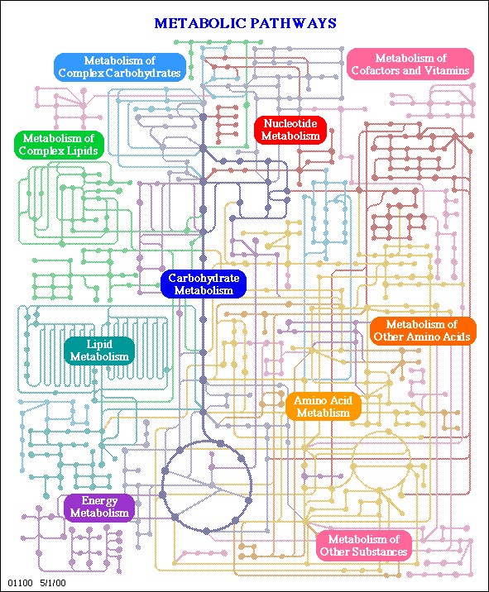
Disciplina RNM 4005 METABOLISMO
AULA T12
Metabolismo dos Aminoácidos e Proteínas
Profa. Dra. Isis do Carmo Kettelhut
2020

Slide 2
Disciplina RNM 4005 - METABOLISMO
Aula T12 : Metabolismo dos Aminoácidos e Proteínas – Objetivos:
1ªparte: Digestão das proteínas; Catabolismo dos aminoácidos (AA): destino dos nitrogênios (ciclo da uréia) e dos carbonos dos aminoácidos : AA glicogênicos, cetogênicos e mistos; algumas patologias por erros inatos do metabolismo de AA
- 2ª parte : Aminoácidos essenciais e não essenciais;
-Aminoácidos como precursores de outras moléculas não proteicas;
-Degradação das proteínas intracelulares ( vias proteolíticas e seu controle )
Profa Dra Isis do Carmo Kettelhut

Slide 4
METABOLISMO
DOS
AMINOÁCIDOS

Slide 5
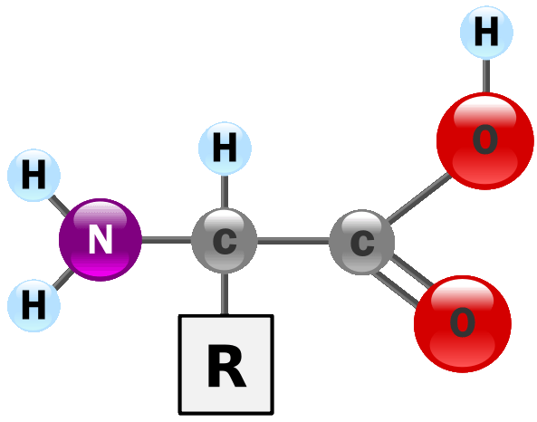
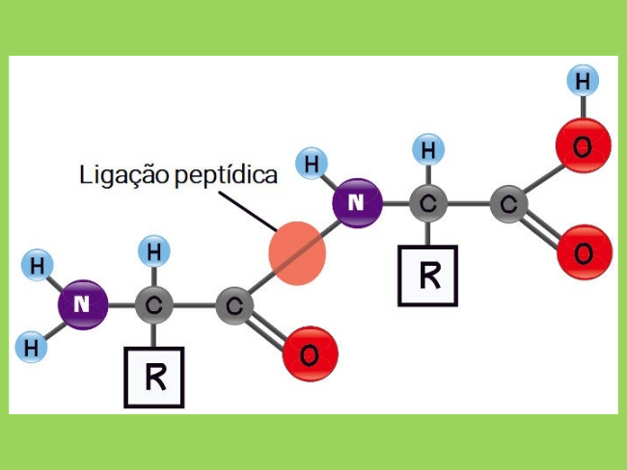
Estrutura das Proteínas
AMINOÁCIDOS
Notes:
A conformação de uma proteína é fundamental para a função que ela exerce!
Estrutura primária - sequência linear dos aminoácidos unidos por ligações peptídicas
Estrutura secundária - conformação local de alguns regiões da cadeia polipeptídica (- hélice, -pregueada e dobras β)
Estrutura terciária - arranjo tridimensional da cadeia polipeptídica, interações entre aminoácidos mais distantes
Estrutura quaternária - arranjo tridimensional de diferentes cadeias polipeptídicas
5

Slide 6
Estruturais
Proteínas
Enzimas
Hormônios
Anticorpos
Ácidos Nucléicos
Aminoácidos
Melanina
Neurotransmissores
DIETA
Grupo HEME

Slide 7
METABOLISMO DE PROTEÍNAS EM MAMÍFEROS
PROTEÍNAS
DA DIETA
Hormônios
Protéicos
Proteínas
Plasmáticas
Proteínas
Teciduais
Glutationa
Síntese Protéica
Ocitocina, Vasopressina
Bradicinina
Serina
Etanolamina
Colina
Enzimas
Digestivas
Triptofano
Ácido Nicotínico
Proteínas
de
Secreção
Síntese
Protéica
5-Hidroxitriptamina
Histidina
3-Metil-
Histidina
Proteínas
Endógenas
Histamina
Síntese de
Aminoácidos
Não-essenciais
β-Alanina
Carnosina
Anserina
Ácido Aspártico
Pirimidinas
Glutamina
Purinas
ANABOLISMO
DIGESTÃO
Ác. Glutâmico
Ácido Glicocólico
Funções
Específicas
dos
Aminoácidos
Porfirinas
Absorção
AMINOÁCIDOS
CORRENTE
SANGUÍNEA
Controle
Hormonal
Ácido-γ
Amino
Butírico
Conjugação
Creatina
Glicina
Colina
Arginina
Adrenalina
Perdas
Methionina
CATABOLISMO
Pele
Rins
Esqueletos
Carbono
Cisteína
Noradrenalina
Taurina
Hormônios
Tireoideanos
Nitrogênio
Fenilalanina
Energia
Tirosina
Melanina
Suor, Cabelo,
Células
Descamação
Aminoácidos
Amônia
Uréia
Ácido
Hipúrico
Ácido
Úrico
Uréia
Nitrogênio
Fezes
Creatinina
3-Metil-
Histidina
Alantoína

Slide 8
METABOLISMO DE PROTEÍNAS EM MAMÍFEROS
PROTEÍNAS
DA DIETA
Hormônios
Protéicos
Proteínas
Plasmáticas
Proteínas
Teciduais
Síntese Protéica
Glutationa
Ocitocina, Vasopressina
Bradicinina
Serina
Etanolamina
Colina
Enzimas
Digestivas
Triptofano
Ácido Nicotínico
Proteínas
de
Secreção
Síntese
Protéica
5-Hidroxitriptamina
Histidina
3-Metil-
Histidina
Proteínas
Endógenas
Histamina
Síntese de
Aminoácidos
Não-essenciais
β-Alanina
Carnosina
Anserina
Ácido Aspártico
Pirimidinas
Glutamina
Purinas
ANABOLISMO
DIGESTÃO
Ác. Glutâmico
Ácido Glicocólico
Funções
Específicas
dos
Aminoácidos
Porfirinas
Absorção
AMINOÁCIDOS
CORRENTE
SANGUÍNEA
Controle
Hormonal
Ácido-γ
Amino
Butírico
Conjugação
Creatina
Glicina
Colina
Arginina
Adrenalina
Perdas
Methionina
CATABOLISMO
Pele
Rins
Esqueletos
Carbono
Cisteína
Noradrenalina
Nitrogênio
Taurina
Hormônios
Tireoideanos
Fenilalanina
Energia
Tirosina
Melanina
Suor, Cabelo,
Células
Descamação
Aminoácidos
Amônia
Uréia
Ácido
Hipúrico
Ácido
Úrico
Uréia
Nitrogênio
Fezes
Creatinina
3-Metil-
Histidina
Alantoína

Slide 9
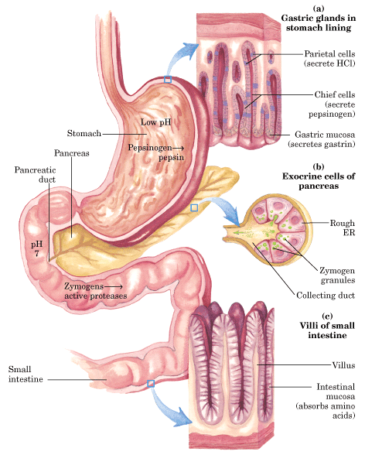
David L. Nelson e Michael M. Cox, Princípios de Bioquímica
de Lehninger; 7ª Edição, 2018. Editora Artmed, Porto Alegre, RS

Slide 10
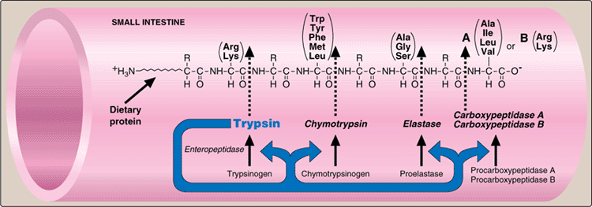
Copyright 2014, Wolters Kluwer Health/ Lippincott Williams & Wilkins

Slide 11
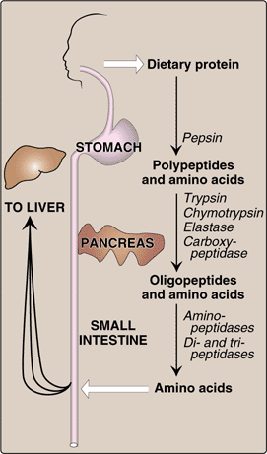

Slide 12
METABOLISMO DE PROTEÍNAS EM MAMÍFEROS
PROTEÍNAS
DA DIETA
Hormônios
Protéicos
Proteínas
Plasmáticas
Proteínas
Teciduais
Síntese Protéica
Glutationa
Ocitocina, Vasopressina
Bradicinina
Serina
Etanolamina
Colina
Enzimas
Digestivas
Triptofano
Ácido Nicotínico
Proteínas
de
Secreção
Síntese
Protéica
5-Hidroxitriptamina
Histidina
3-Metil-
Histidina
Proteínas
Endógenas
Histamina
Síntese de
Aminoácidos
Não-essenciais
β-Alanina
Carnosina
Anserina
Ácido Aspártico
Pirimidinas
Glutamina
Purinas
ANABOLISMO
DIGESTÃO
Ác. Glutâmico
Ácido Glicocólico
Funções
Específicas
dos
Aminoácidos
Porfirinas
Absorção
AMINOÁCIDOS
CORRENTE
SANGUÍNEA
Controle
Hormonal
Ácido-γ
Amino
Butírico
Conjugação
Creatina
Glicina
Colina
Arginina
Adrenalina
Perdas
CATABOLISMO
Methionina
Pele
Rins
Esqueletos
Carbono
Cisteína
Noradrenalina
Taurina
Hormônios
Tireoideanos
Nitrogênio
Fenilalanina
Energia
Tirosina
Melanina
Suor, Cabelo,
Células
Descamação
Aminoácidos
Amônia
Uréia
Ácido
Hipúrico
Ácido
Úrico
Uréia
Nitrogênio
Fezes
Creatinina
3-Metil-
Histidina
Alantoína

Slide 13
Síntese Protéica
AA
Proteína
CATABOLISMO
Degradação

Slide 14
Estruturais
Proteínas
Enzimas
Hormônios
Anticorpos
Ácidos Nucléicos
Melanina
Aminoácidos
Neurotransmissores
Dieta
Grupo HEME
Esqueletos de carbono
NH₃
Fonte de energia
Uréia
Síntese de outras moléculas

Slide 15
METABOLISMO DE PROTEÍNAS EM MAMÍFEROS
PROTEÍNAS
DA DIETA
Hormônios
Protéicos
Proteínas
Plasmáticas
Proteínas
Teciduais
Glutationa
Síntese Protéica
Ocitocina, Vasopressina
Bradicinina
Serina
Etanolamina
Colina
Enzimas
Digestivas
Triptofano
Ácido Nicotínico
Proteínas
de
Secreção
Síntese
Protéica
5-Hidroxitriptamina
Histidina
3-Metil-
Histidina
Proteínas
Endógenas
Histamina
Síntese de
Aminoácidos
Não-essenciais
β-Alanina
Carnosina
Anserina
Ácido Aspártico
Pirimidinas
Glutamina
Purinas
ANABOLISMO
DIGESTÃO
Ác. Glutâmico
Ácido Glicocólico
Funções
Específicas
dos
Aminoácidos
Porfirinas
Absorção
AMINOÁCIDOS
CORRENTE
SANGUÍNEA
Controle
Hormonal
Ácido-γ
Amino
Butírico
Conjugação
Creatina
Glicina
Colina
Arginina
Adrenalina
Perdas
Methionina
CATABOLISMO
Pele
Rins
Esqueletos
Carbono
Cisteína
Noradrenalina
Taurina
Hormônios
Tireoideanos
Nitrogênio
Fenilalanina
Energia
Tirosina
Melanina
Suor, Cabelo,
Células
Descamação
Aminoácidos
Amônia
Uréia
Ácido
Hipúrico
Ácido
Úrico
Uréia
Nitrogênio
Fezes
Creatinina
3-Metil-
Histidina
Alantoína

Slide 16
DEGRADAÇÃO OXIDATIVA DOS AMINOÁCIDOS
turnover proteínas celulares – AA não utilizados síntese proteica.
dieta rica em proteínas – excedente é catabolizado (AA não estocado).
jejum severo, diabetes mellitus - carboidratos inacessíveis / não usados adequadamente.

Slide 17
METABOLISMO DE PROTEÍNAS EM MAMÍFEROS
PROTEÍNAS
DA DIETA
Hormônios
Protéicos
Proteínas
Plasmáticas
Proteínas
Teciduais
Glutationa
Síntese Protéica
Ocitocina, Vasopressina
Bradicinina
Serina
Etanolamina
Colina
Enzimas
Digestivas
Triptofano
Ácido Nicotínico
Proteínas
de
Secreção
Síntese
Protéica
5-Hidroxitriptamina
Histidina
3-Metil-
Histidina
Proteínas
Endógenas
Histamina
Síntese de
Aminoácidos
Não-essenciais
β-Alanina
Carnosina
Anserina
Ácido Aspártico
Pirimidinas
Glutamina
Purinas
ANABOLISMO
DIGESTÃO
Ác. Glutâmico
Ácido Glicocólico
Funções
Específicas
dos
Aminoácidos
Porfirinas
Absorção
AMINOÁCIDOS
CORRENTE
SANGUÍNEA
Controle
Hormonal
Ácido-γ
Amino
Butírico
Conjugação
Creatina
Glicina
Colina
Arginina
Adrenalina
Perdas
Methionina
CATABOLISMO
Pele
Rins
Esqueletos
Carbono
Cisteína
Noradrenalina
Taurina
Hormônios
Tireoideanos
Nitrogênio
Fenilalanina
Energia
Tirosina
Melanina
Suor, Cabelo,
Células
Descamação
Aminoácidos
Amônia
Uréia
Ácido
Hipúrico
Ácido
Úrico
Uréia
Nitrogênio
Fezes
Creatinina
3-Metil-
Histidina
Alantoína

Slide 18
Excreção de Nitrogênio

Slide 19
Excreção
urinária
diária:
Creatinina
1.0-1.5 g)
b. ácido úrico
0,3-0.8g
c. Amônia
0.7g
d. uréia
20-35g

Slide 20
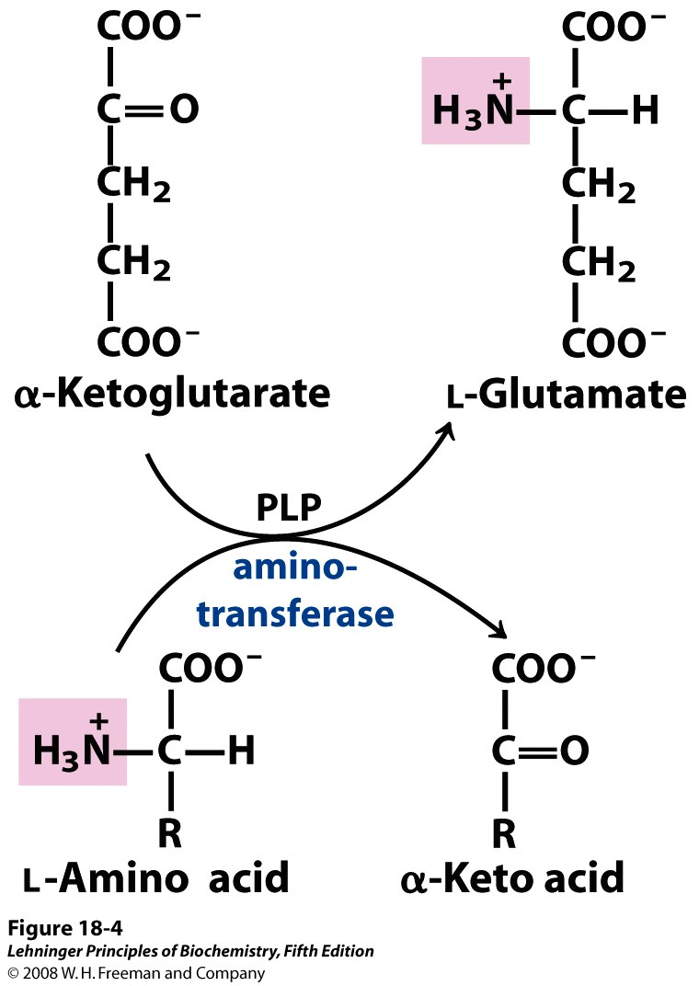

Slide 21
ou transaminases

Slide 22
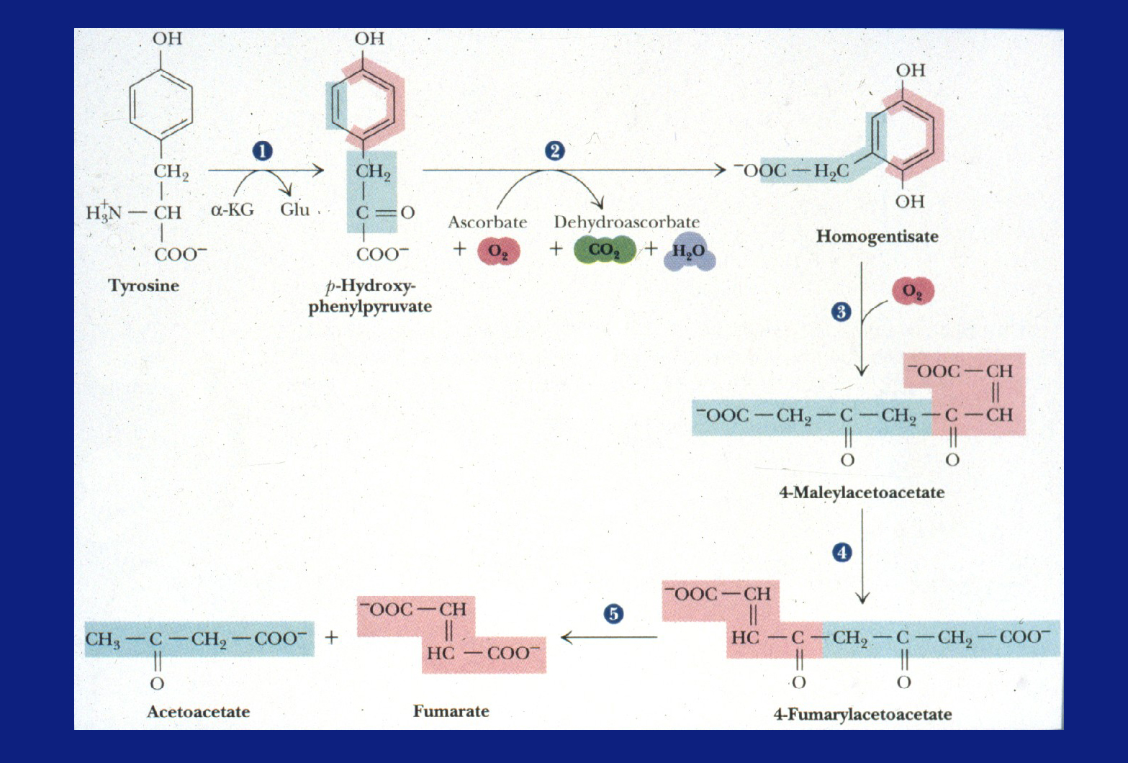

Slide 23
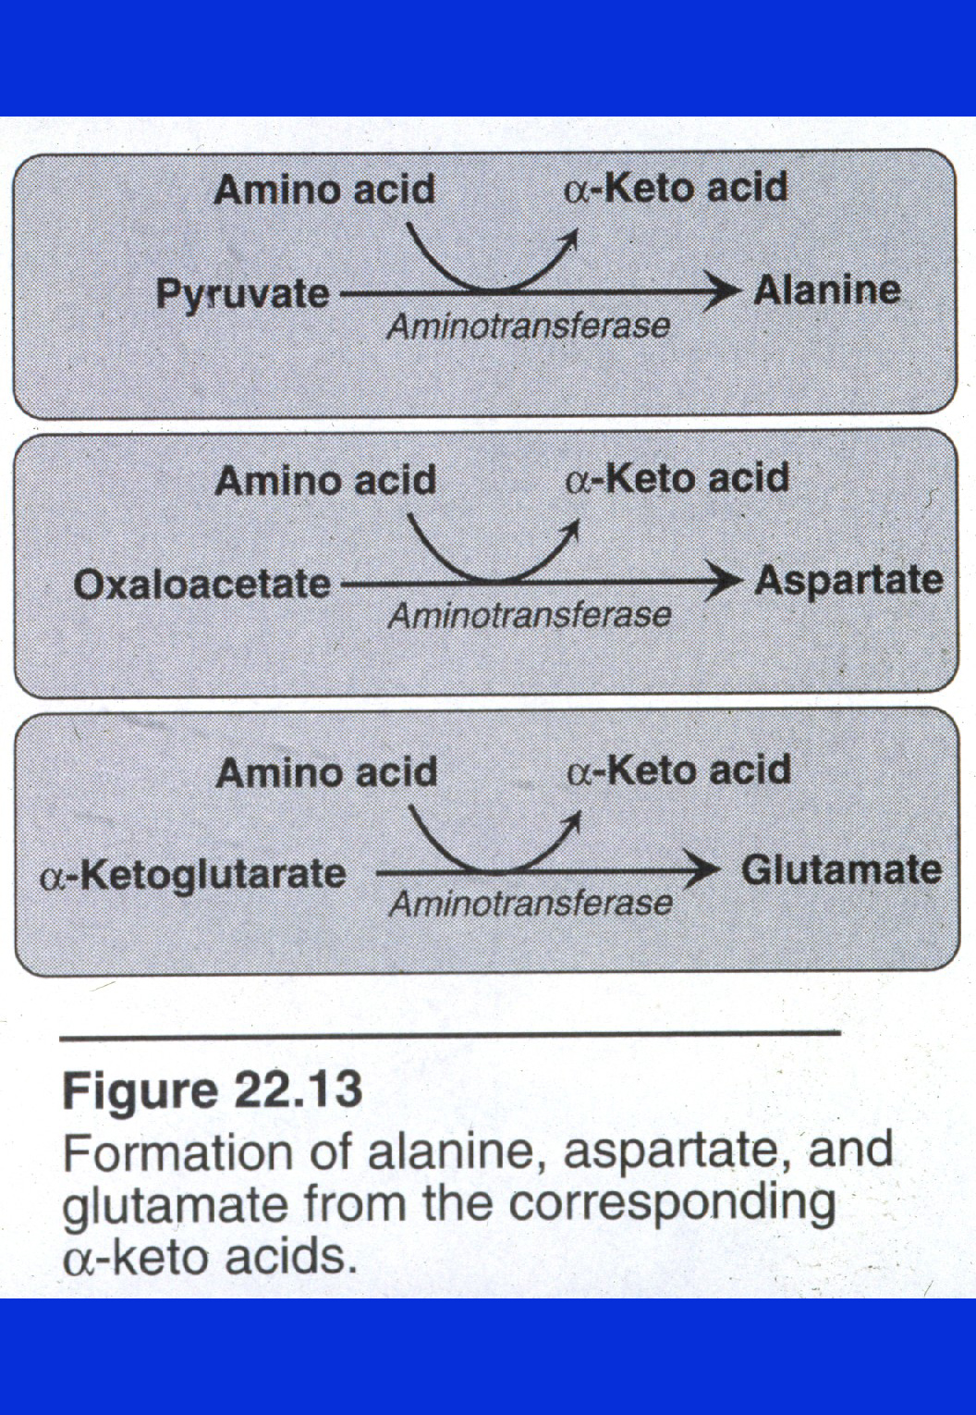
Champe, et al Bioquímica Ilustrada, 4ª edição, 2016, Lippincott, Filadelfia, EUA

Slide 24
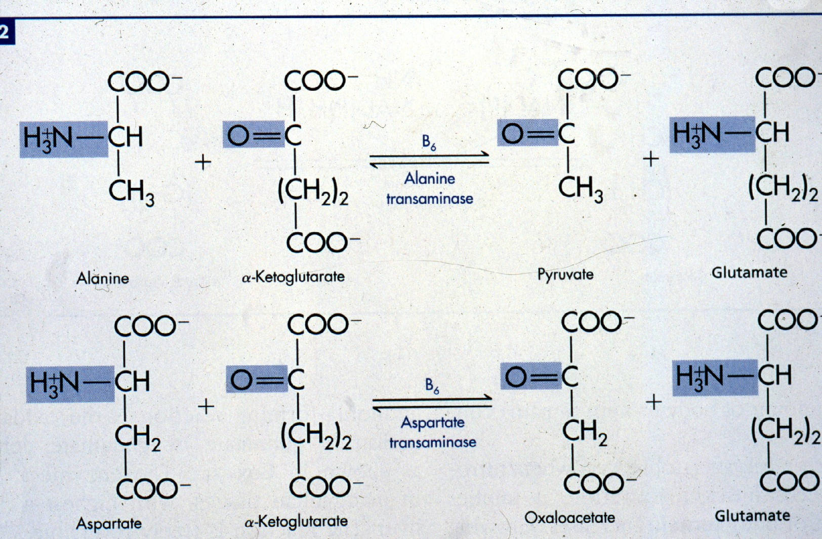
GPT
GPT
GOT

Slide 25
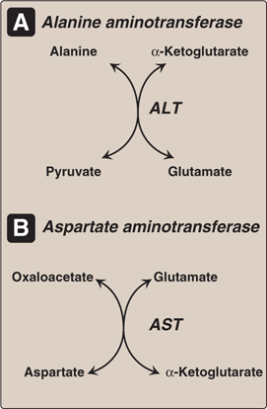
ou GPT
ou GOT
Champe, et al Bioquímica Ilustrada, 4ª edição, 2016, Lippincott, Filadelfia, EUA

Slide 26
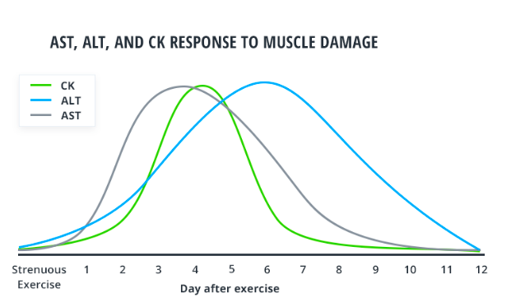
http://blog.insidetracker.com/muscle-damange-to-blame-for-elevated-liver-enzymes
26

Slide 28
METABOLISMO DE PROTEÍNAS EM MAMÍFEROS
PROTEÍNAS
DA DIETA
Hormônios
Protéicos
Proteínas
Plasmáticas
Proteínas
Teciduais
Glutationa
Síntese Protéica
Ocitocina, Vasopressina
Bradicinina
Serina
Etanolamina
Colina
Enzimas
Digestivas
Triptofano
Ácido Nicotínico
Proteínas
de
Secreção
Síntese
Protéica
5-Hidroxitriptamina
Histidina
3-Metil-
Histidina
Proteínas
Endógenas
Histamina
Síntese de
Aminoácidos
Não-essenciais
β-Alanina
Carnosina
Anserina
Ácido Aspártico
Pirimidinas
Glutamina
Purinas
ANABOLISMO
DIGESTÃO
Ác. Glutâmico
Ácido Glicocólico
Funções
Específicas
dos
Aminoácidos
Porfirinas
Absorção
AMINOÁCIDOS
CORRENTE
SANGUÍNEA
Controle
Hormonal
Ácido-γ
Amino
Butírico
Conjugação
Creatina
Glicina
Colina
Arginina
Adrenalina
Perdas
Methionina
CATABOLISMO
Pele
Rins
Esqueletos
Carbono
Cisteína
Noradrenalina
Taurina
Hormônios
Tireoideanos
Nitrogênio
Fenilalanina
Energia
Tirosina
Melanina
Suor, Cabelo,
Células
Descamação
Aminoácidos
Amônia
Uréia
Ácido
Hipúrico
Ácido
Úrico
Uréia
Nitrogênio
Fezes
Creatinina
3-Metil-
Histidina
Alantoína

Slide 30
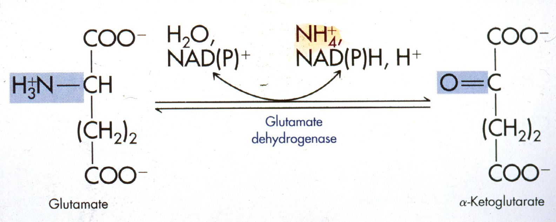

Slide 31
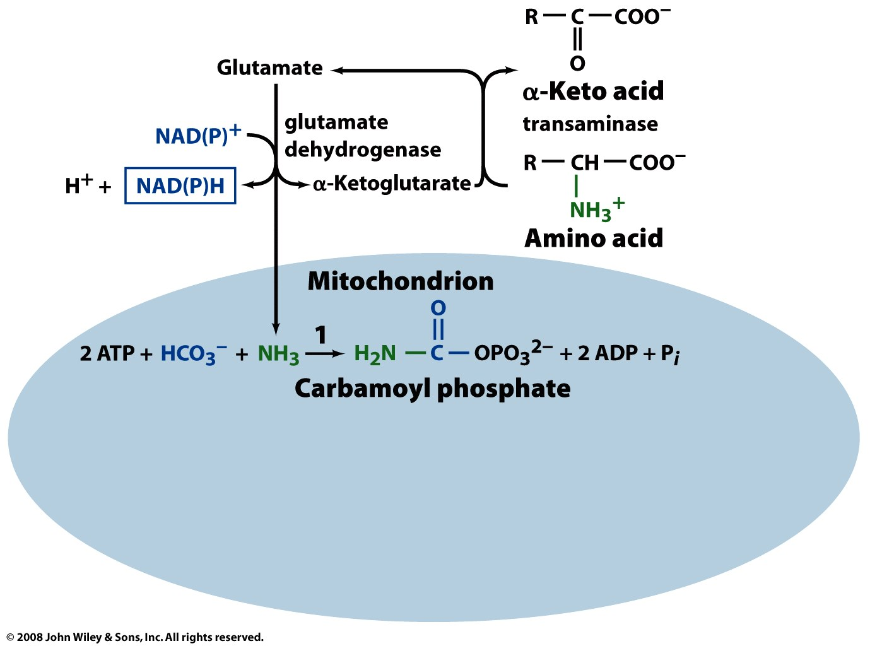
Figure 21-9 part 1

Slide 32
Figure 21-9 part 1

Slide 33
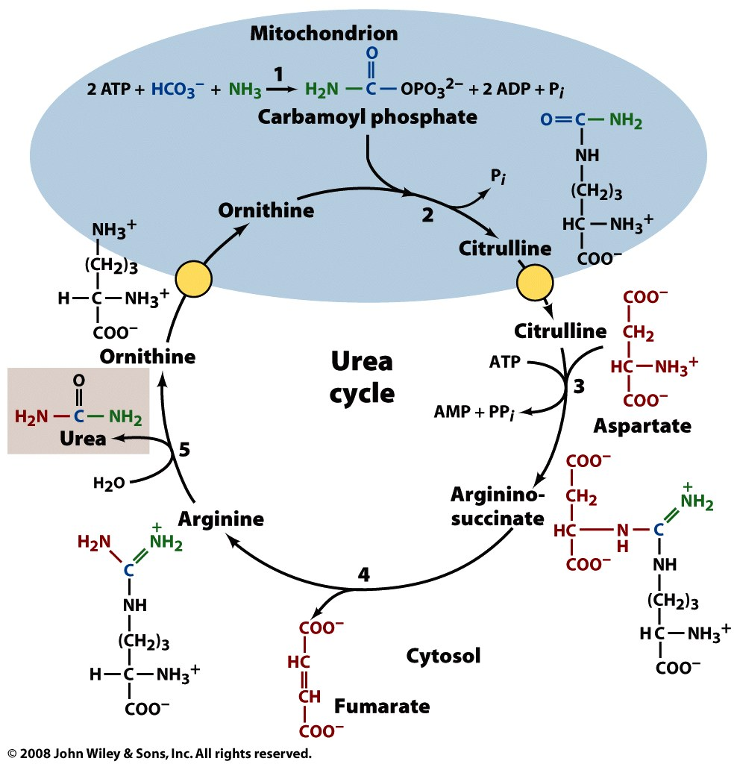
Figure 21-9 part 2

Slide 35
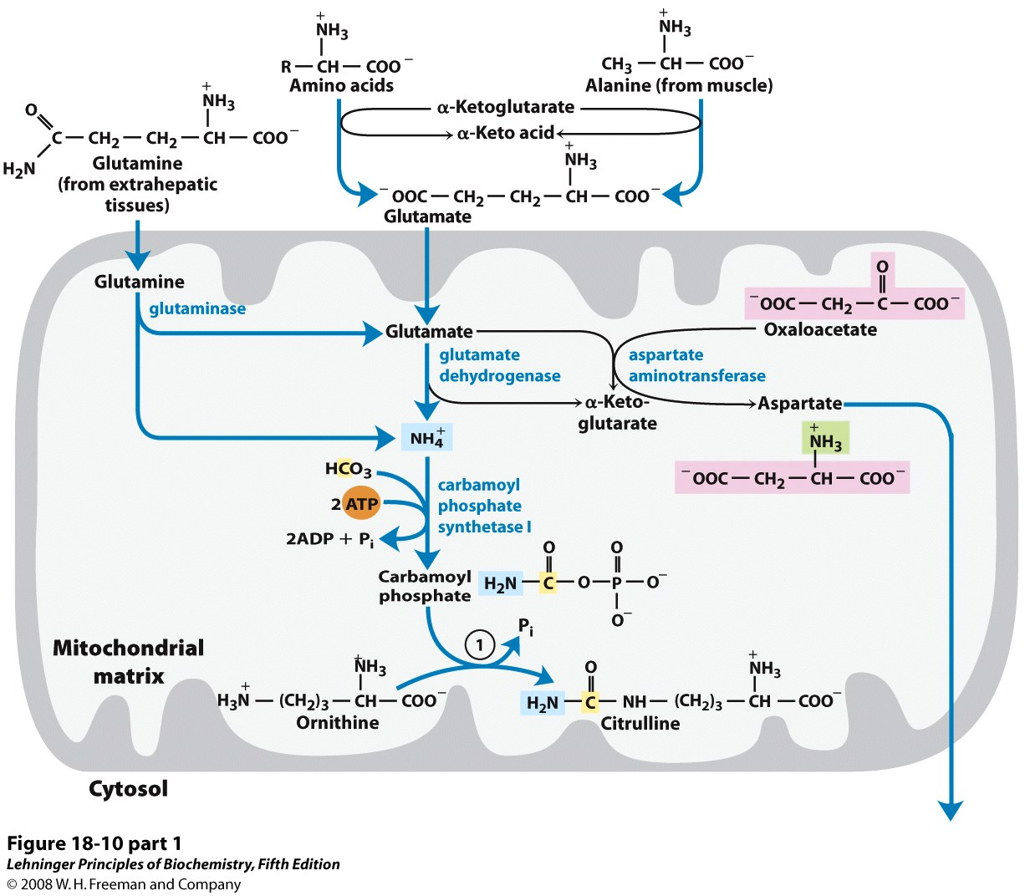

Slide 36
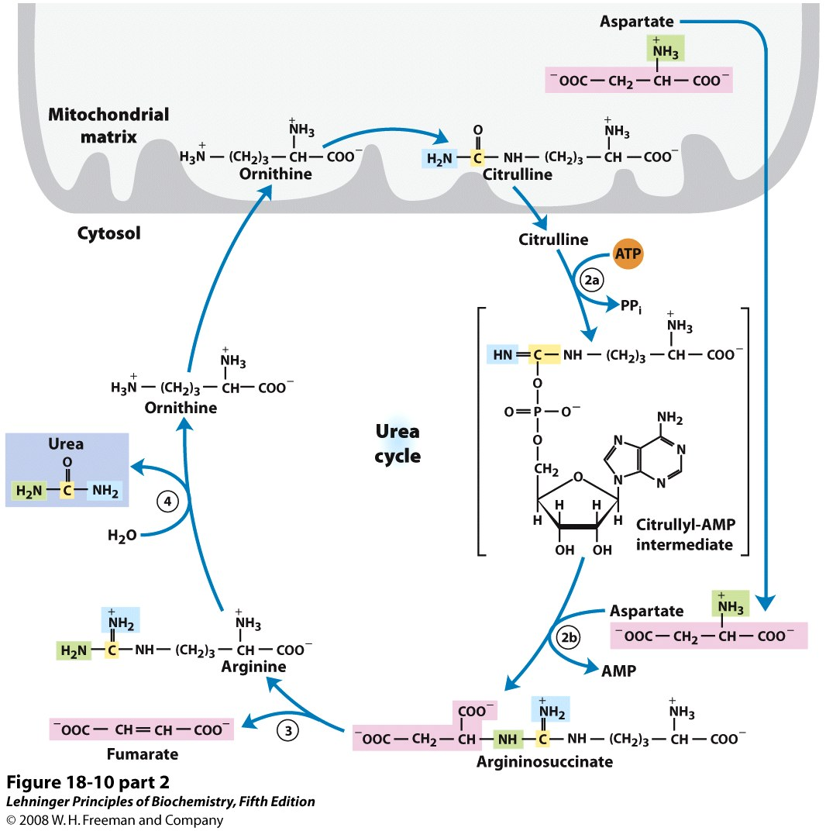

Slide 37
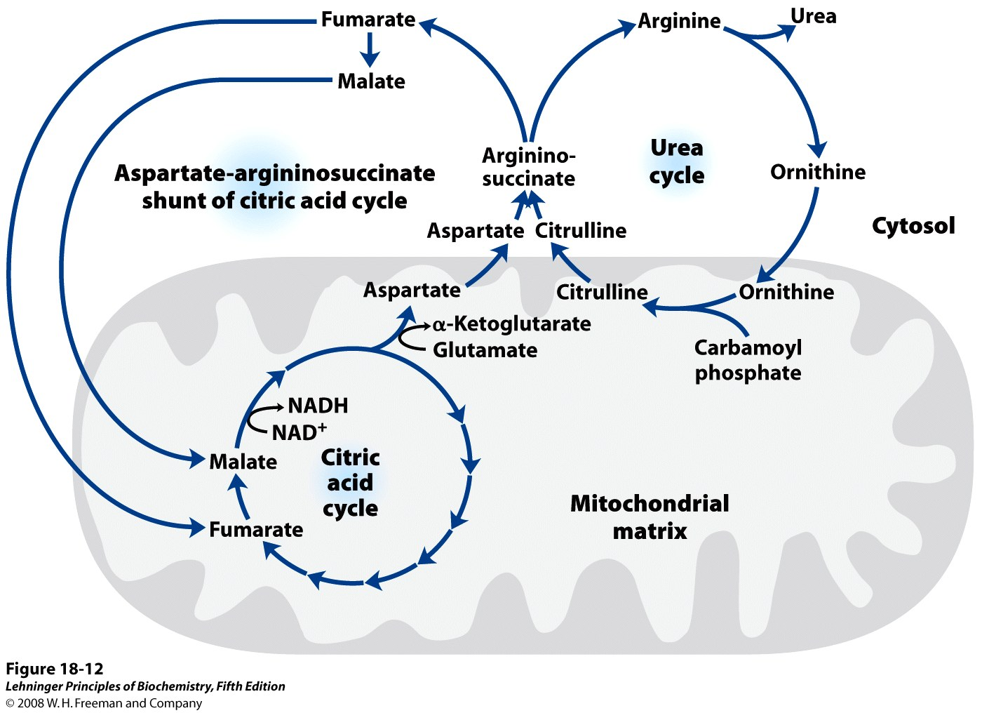
Interrelação entre os ciclos de Krebs e da uréia
OAA

Slide 38
Hans Adolf Krebs
1900-1981
Descoberta do ciclo da uréia e do ciclo do ácido cítrico

Slide 39
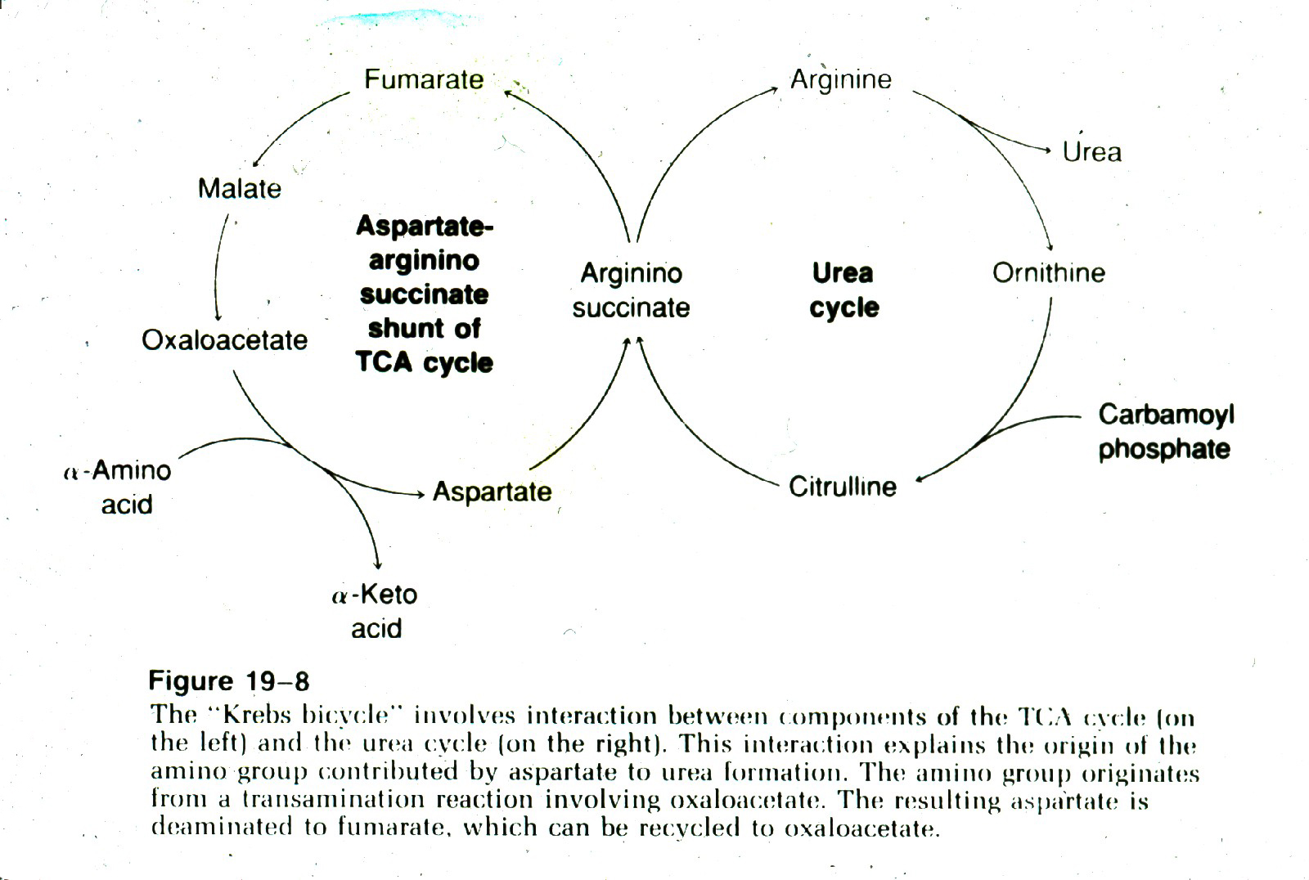
Bicicleta de Krebs

Slide 40
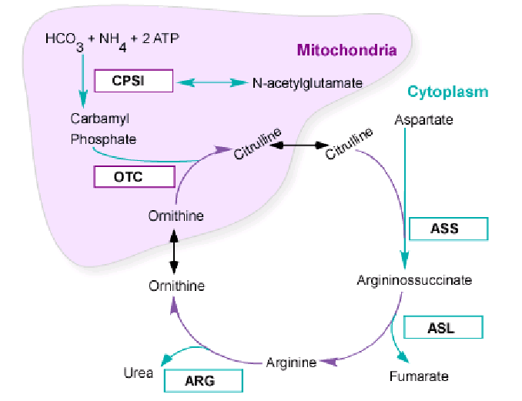
1-
2-
3-
1. Carbamoilfosfato sintetase 1
2. Ornitina transcarbamilase
4-
3. Argininosuccinato sintetase
4. Argininosuccinato liase
5. Arginase
5-

Slide 41
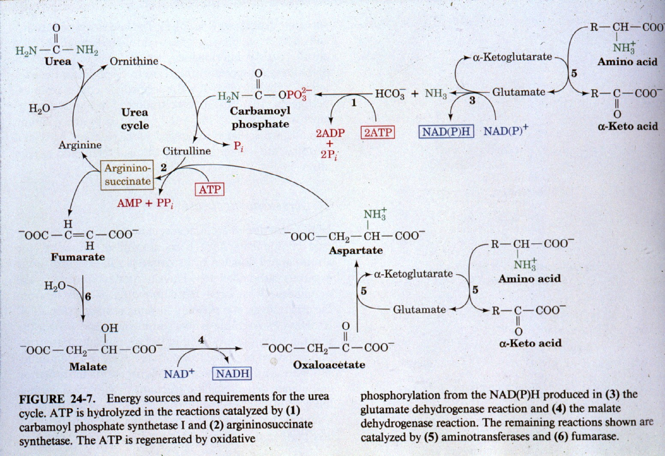

Slide 42
Toxicidade da Amônia
A amônia é um metabólito extremamente tóxico ao organismo humano.
O principal órgão afetado é o cérebro, levando ao coma e retardo mental
Como você explicaria as possíveis causas da toxicidade da amônia?

Slide 43
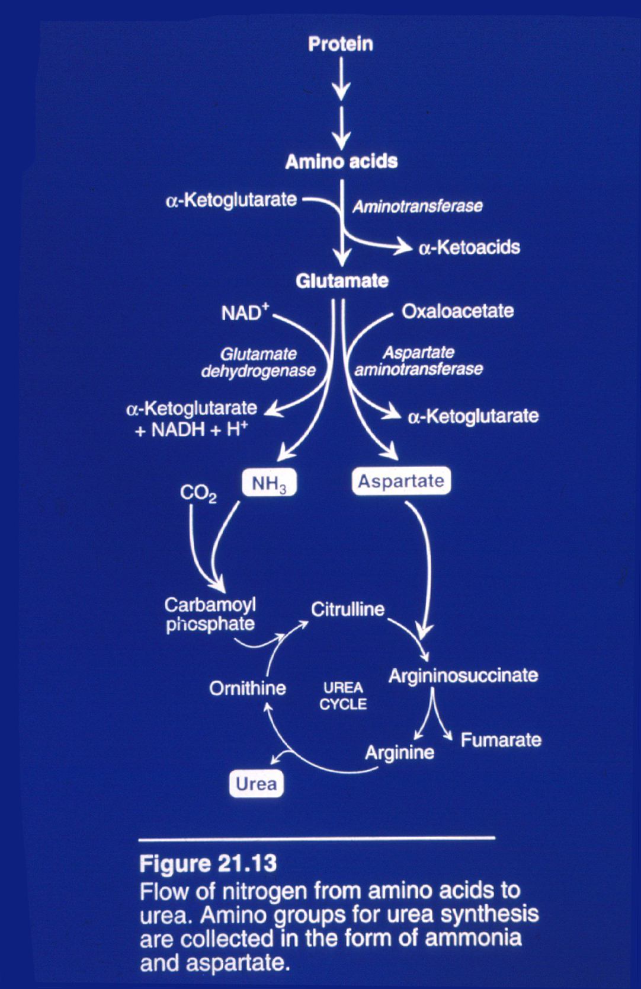
Champe, et al Bioquímica De Ilustrada, 4ª edição, 2016, Lippincott, Filadelfia, EUA

Slide 44
Quando os músculos degradam aminoácidos para o metabolismo energético: aparece um problema!?
- A amônia formada necessita ser convertida em uréia!!!!
- Mas o músculo não possui as enzimas para essa síntese!!!!! (somente o fígado).
Há a necessidade da formação de um produto não tóxico para transportar as moléculas de amônia dos tecidos extrahepáticos para o fígado para serem metabolizadas até uréia.
Quem são os carreadores de amônia?
Qual é a solução????

Slide 45
MÚSCULO
proteína
aminoácidos
α cetoácidos
energia
alanina
α cetoglutarato
glutamato
piruvato
NH₄
glutamina
FÍGADO
piruvato
glutamato
NH₄
alanina
RINS
NH₄
glutamato
α cetoglutarato
uréia
uréia
NH₄
glutamina
glutamato

Slide 46
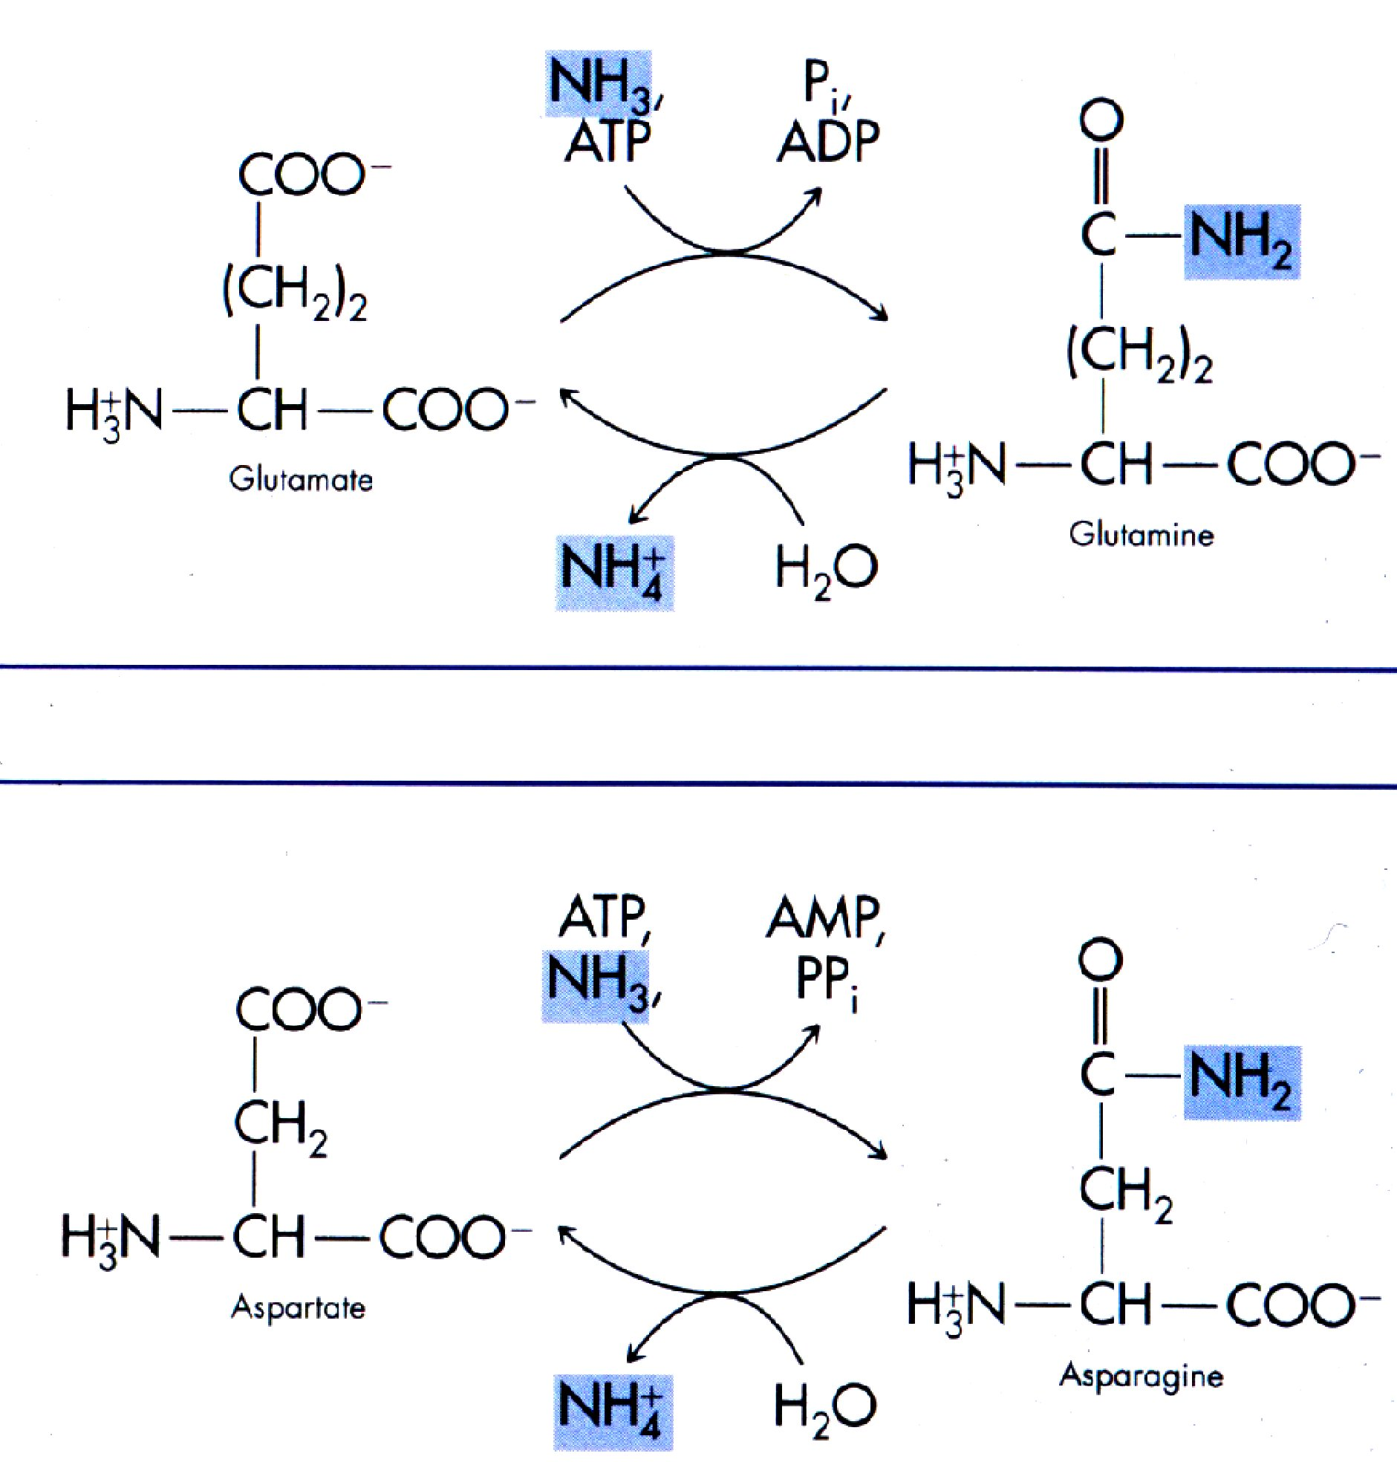
1
2
1
2
1 - glutamina sintetase
2 - glutaminase
3
4
Bioquímica Ilustrada de Harper; 30ª Edição, 2016. Editora McGraw-Hill/Artmed, Porto Alegre, RS

Slide 47
MÚSCULO
proteína
aminoácidos
α cetoácidos
energia
alanina
α cetoglutarato
glutamato
piruvato
NH₄
glutamina
FÍGADO
piruvato
glutamato
NH₄
alanina
RINS
NH₄
glutamato
α cetoglutarato
uréia
uréia
NH₄
glutamina
glutamato

Slide 48
1
2
1
2
1 - glutamina sintetase
2 - glutaminase
3
4
Bioquímica Ilustrada de Harper; 30ª Edição, 2016. Editora McGraw-Hill/Artmed, Porto Alegre, RS

Slide 49
proteína
aminoácidos
α cetoácidos
energia
MÚSCULO
alanina
α cetoglutarato
glutamato
piruvato
NH₄
glutamina
FÍGADO
glutamato
piruvato
NH₄
alanina
RINS
NH₄
glutamato
α cetoglutarato
uréia
uréia
NH₄
glutamina
glutamato

Slide 50
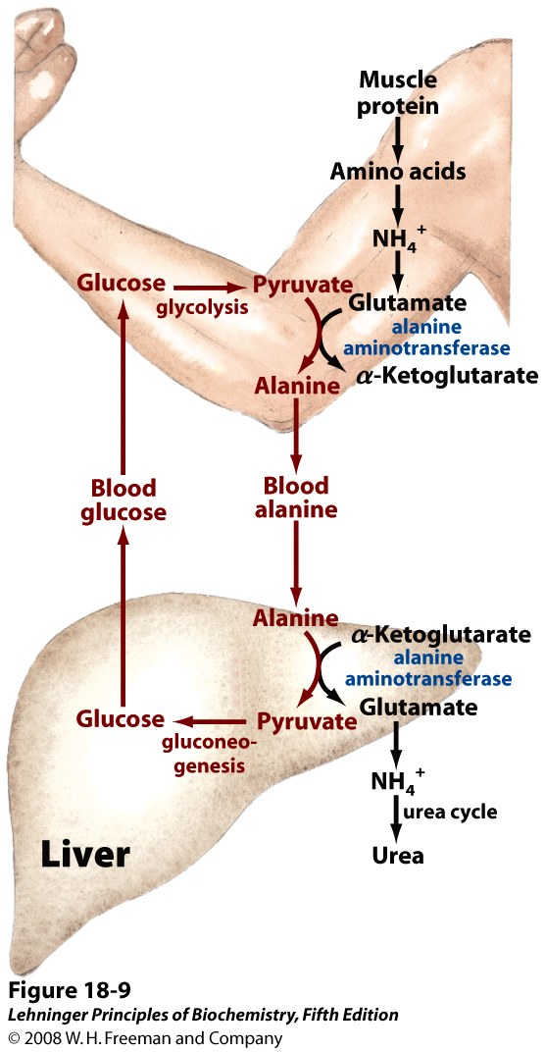
Ciclo glicose-alanina

Slide 51
Carreadores
de amônia
-GLUTAMINA
-ALANINA
http://jumed19.weebly.com/uploads/3/0/9/8/30989335/sheet_24_biochemistry_dr._nafeth_corrected.pdf

Slide 52
METABOLISMO DE PROTEÍNAS EM MAMÍFEROS
PROTEÍNAS
DA DIETA
Hormônios
Protéicos
Proteínas
Plasmáticas
Proteínas
Teciduais
Glutationa
Síntese Protéica
Ocitocina, Vasopressina
Bradicinina
Serina
Etanolamina
Colina
Enzimas
Digestivas
Triptofano
Ácido Nicotínico
Proteínas
de
Secreção
Síntese
Protéica
5-Hidroxitriptamina
Histidina
3-Metil-
Histidina
Proteínas
Endógenas
Histamina
Síntese de
Aminoácidos
Não-essenciais
β-Alanina
Carnosina
Anserina
Ácido Aspártico
Pirimidinas
Glutamina
Purinas
ANABOLISMO
DIGESTÃO
Ác. Glutâmico
Ácido Glicocólico
Funções
Específicas
dos
Aminoácidos
Porfirinas
Absorção
AMINOÁCIDOS
CORRENTE
SANGUÍNEA
Controle
Hormonal
Ácido-γ
Amino
Butírico
Conjugação
Creatina
Glicina
Colina
Arginina
Adrenalina
Perdas
Methionina
CATABOLISMO
Pele
Rins
Esqueletos
Carbono
Cisteína
Noradrenalina
Taurina
Hormônios
Tireoideanos
Nitrogênio
Fenilalanina
Energia
Tirosina
Melanina
Suor, Cabelo,
Células
Descamação
Aminoácidos
Amônia
Uréia
Ácido
Hipúrico
Ácido
Úrico
Uréia
Nitrogênio
Fezes
Creatinina
3-Metil-
Histidina
Alantoína

Slide 53
Aminoácido
NH3
Cadeia carbonada
CO2
Glicose
Acetil-CoA
Corpos
cetônicos
Uréia
CATABOLISMO
DE AMINOÁCIDOS

Slide 54
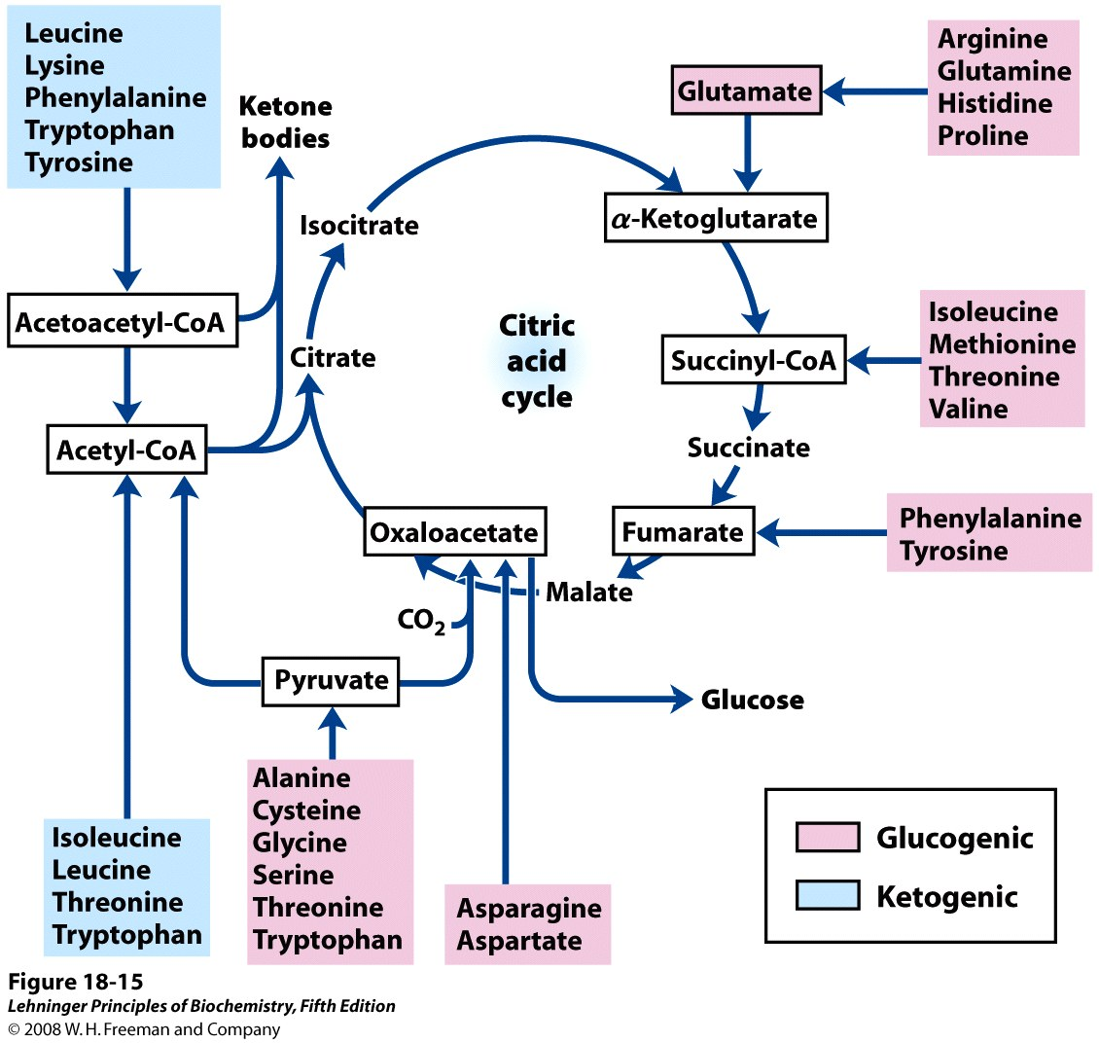

Slide 55
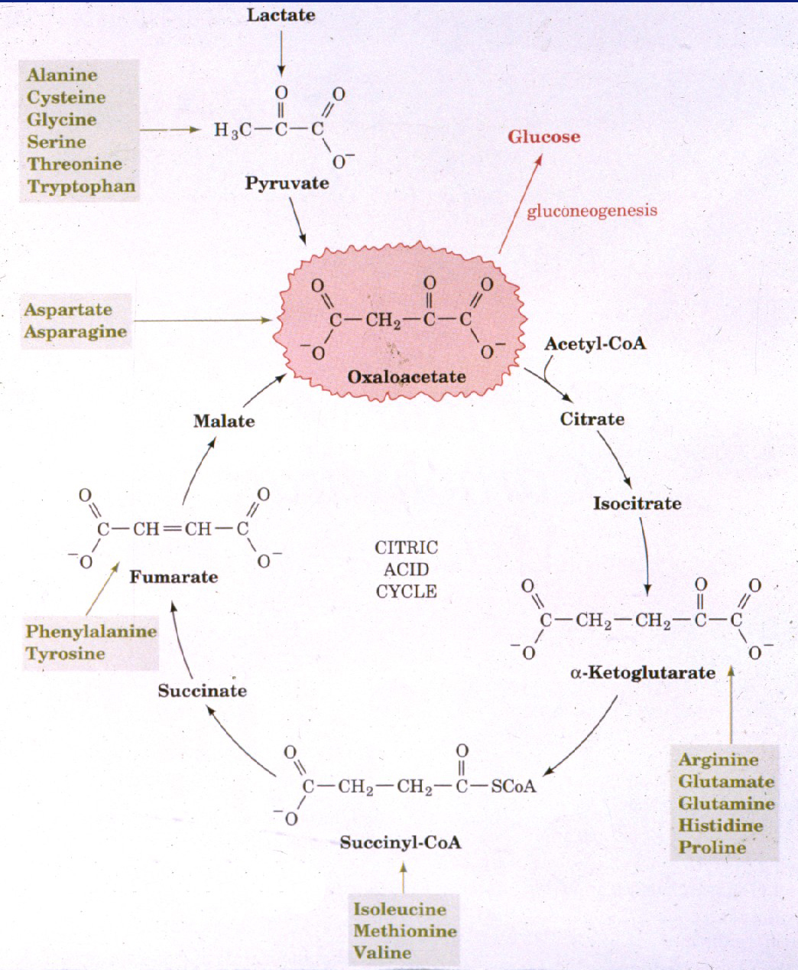

Slide 56
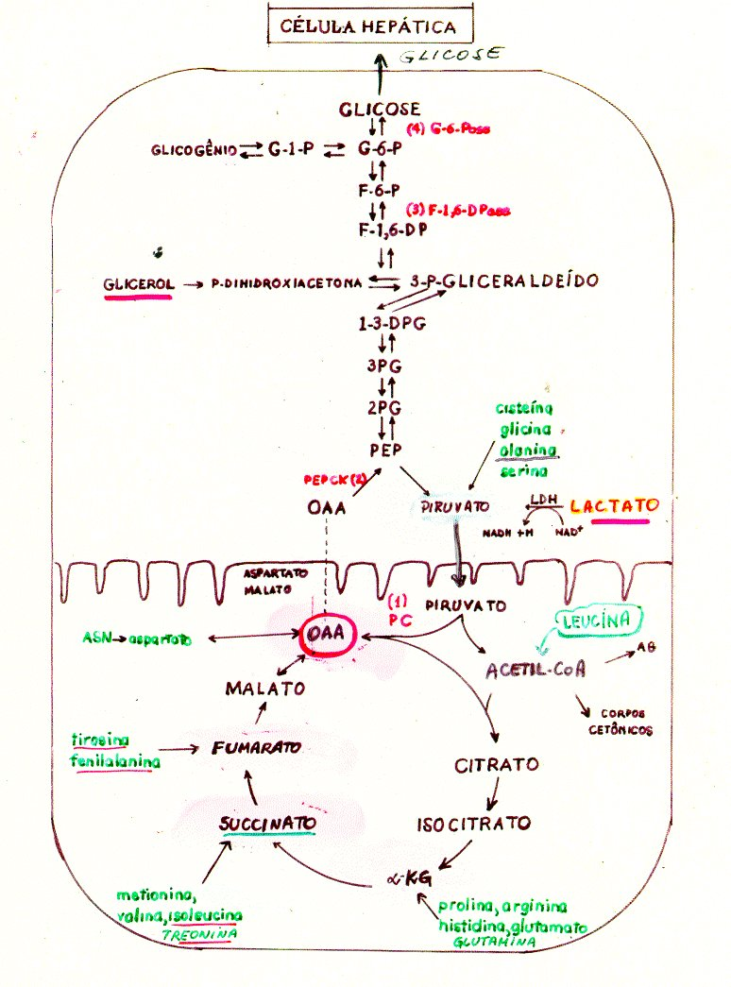
GLICOSE
Neoglicogênese
HEPATÓCITO

Slide 57
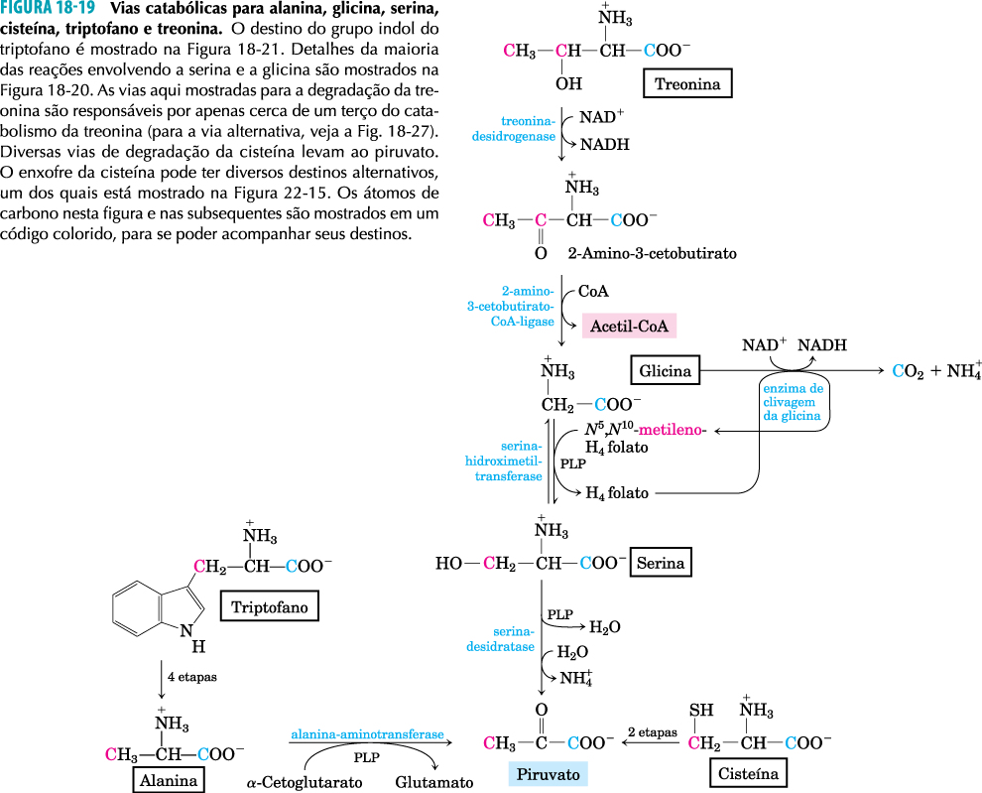
Catabolismo dos aminoácidos
que fornecem PIRUVATO

Slide 58
Catabolismo dos aminoácidos
que fornecem PIRUVATO
Triptofano

Slide 60
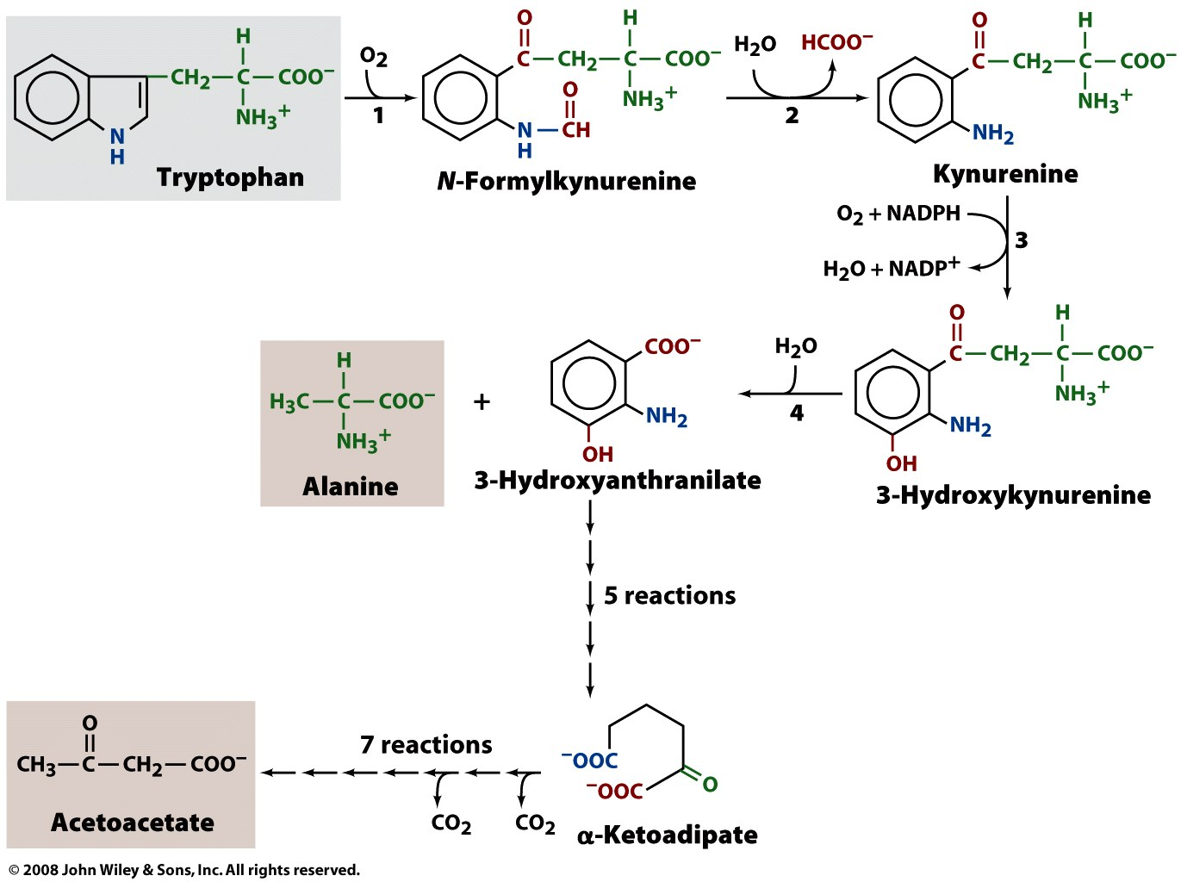
glicose
PIRUVATO
Acetil-CoA
Figure 21-23

Slide 62
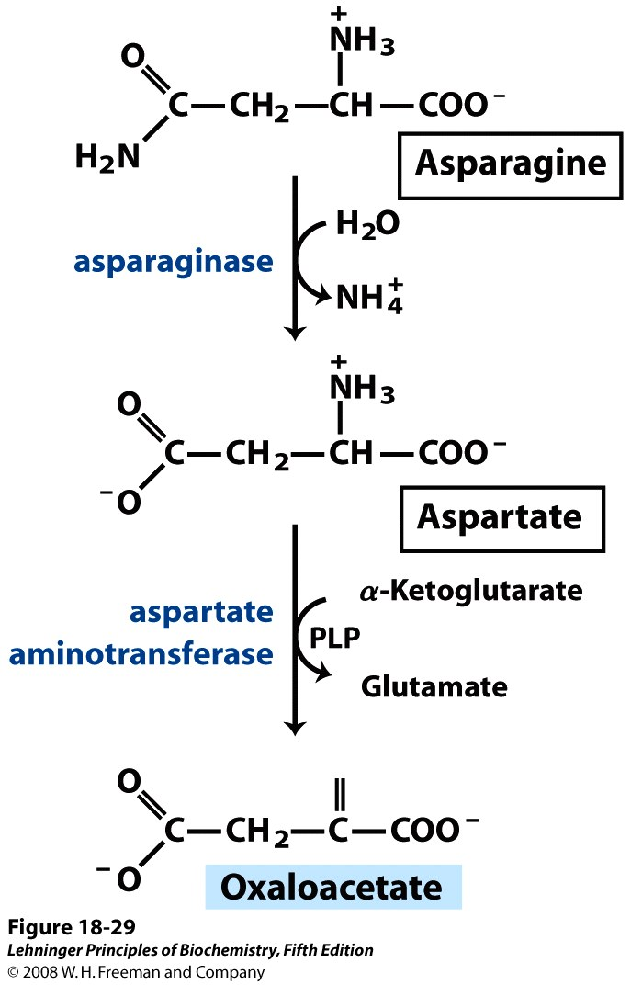

Slide 64
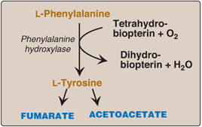
Pamela C. Champe, Richard A. Harvey, Denise R. Ferrier, Bioquímica ilustrada,
4ª Edição, 2009, Artmed, Porto Alegre, RS

Slide 65
Phe

Slide 67
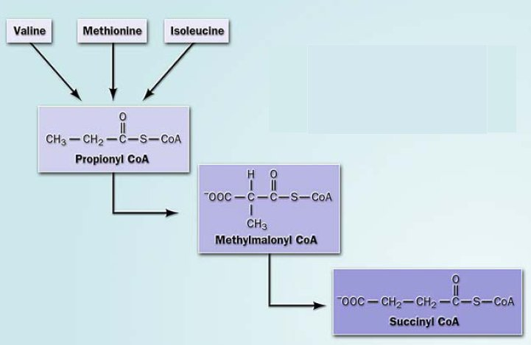
acetil-CoA
propionil-CoA carboxilase

Slide 68
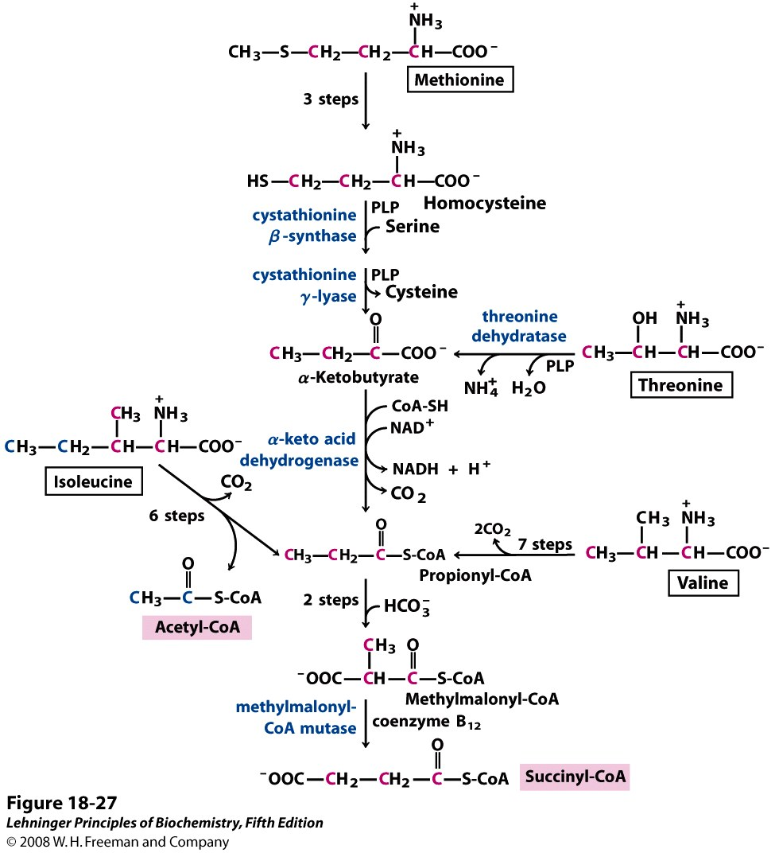

Slide 70
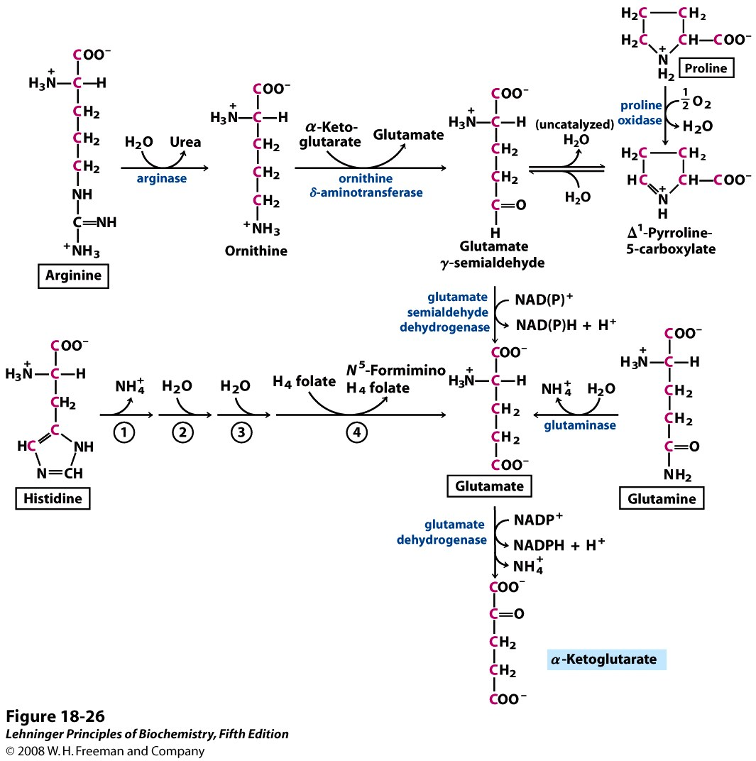
Glutamato

Slide 71
GLICOSE
Neoglicogênese
HEPATÓCITO

Slide 72
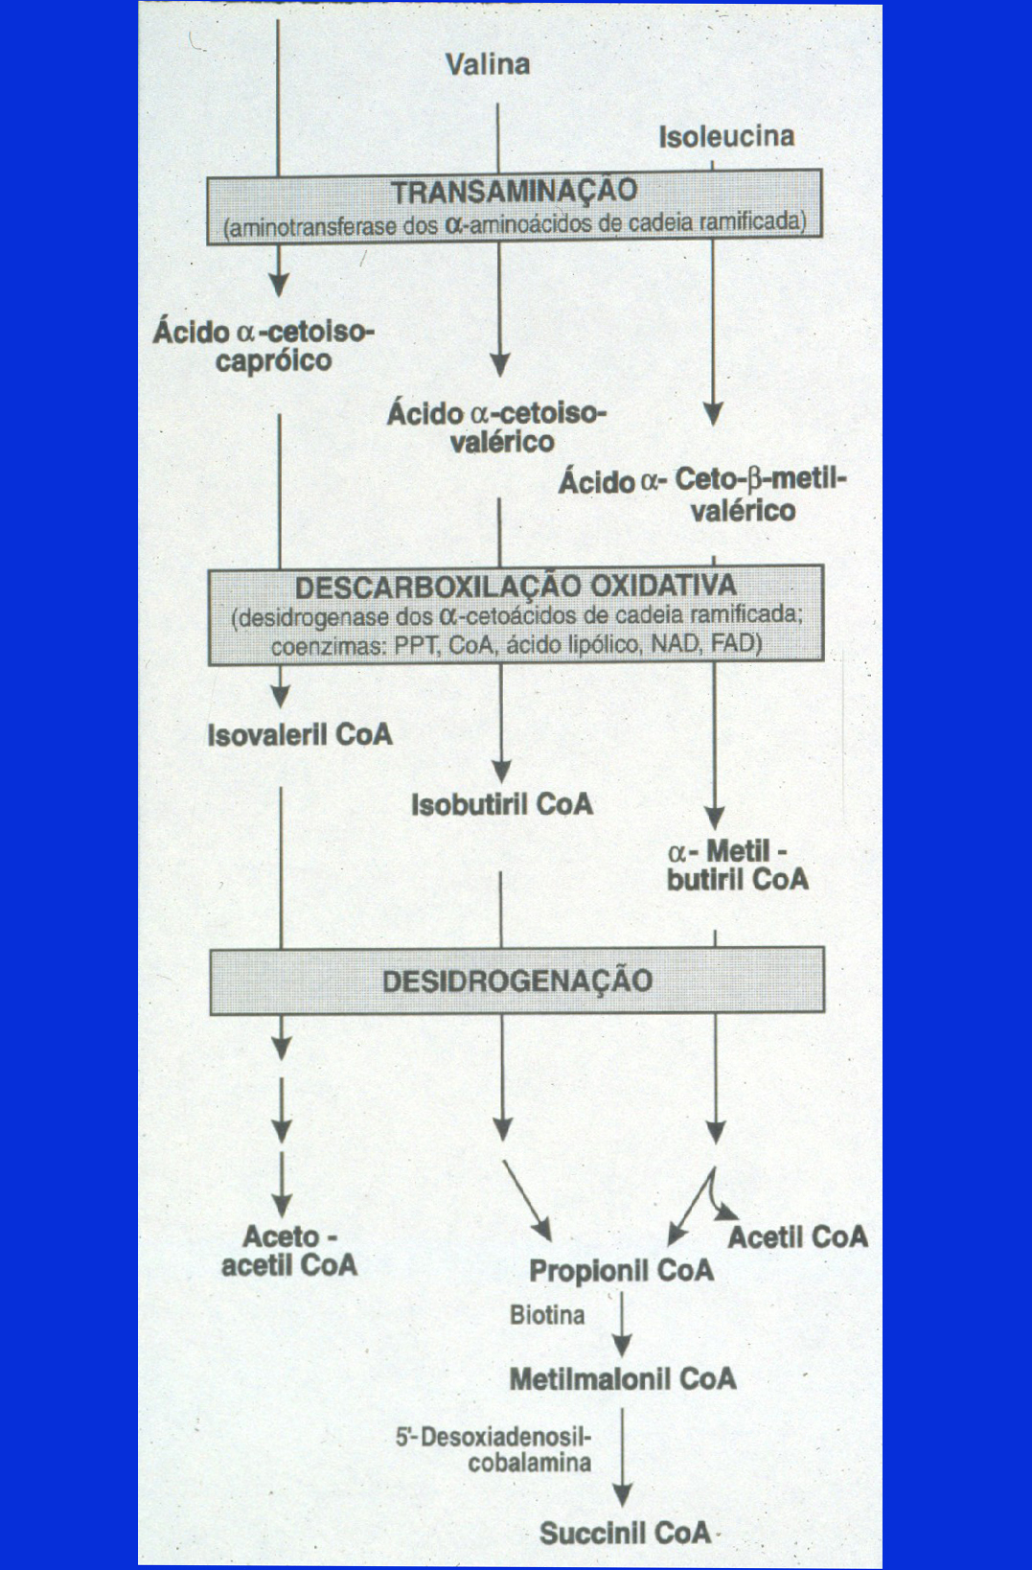
Leucina
Valina
leucina
Isoleucina
Acetil-
CoA
Acetil-CoA
Succinil-CoA
Succinil-CoA

Slide 73
Aminoácidos
Glicogênicos | Glicogênicos e cetogênicos | Cetogênicos
Alanina | Fenilalanina | Leucina
Arginina | Isoleucina | (Lisina)
Asparagina | Lisina
Aspartato | Tirosina
Cisteína | Treonina
Glutamato | Triptofano
Glutamina
Glicina
Histidina
Metionina
Prolina
Serina
Valina

Slide 74
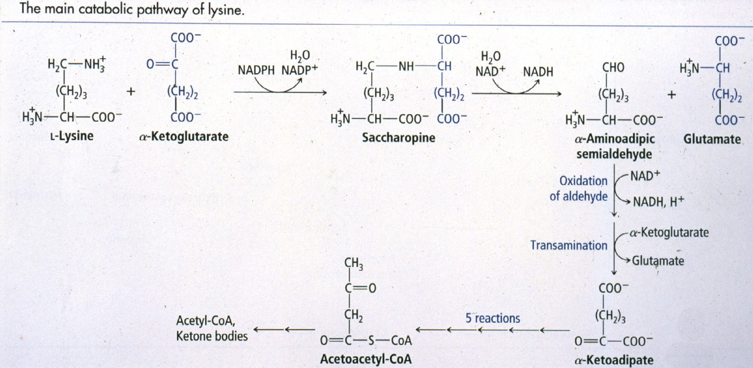

Slide 75
METABOLISMO DE PROTEÍNAS EM MAMÍFEROS
PROTEÍNAS
DA DIETA
Hormônios
Protéicos
Proteínas
Plasmáticas
Proteínas
Teciduais
Glutationa
Síntese Protéica
Ocitocina, Vasopressina
Bradicinina
Serina
Etanolamina
Colina
Enzimas
Digestivas
Triptofano
Ácido Nicotínico
Proteínas
de
Secreção
Síntese
Protéica
5-Hidroxitriptamina
Histidina
3-Metil-
Histidina
Proteínas
Endógenas
Histamina
Síntese de
Aminoácidos
Não-essenciais
β-Alanina
Carnosina
Anserina
Ácido Aspártico
Pirimidinas
Glutamina
Purinas
ANABOLISMO
DIGESTÃO
Ác. Glutâmico
Ácido Glicocólico
Funções
Específicas
dos
Aminoácidos
Porfirinas
Absorção
AMINOÁCIDOS
CORRENTE
SANGUÍNEA
Controle
Hormonal
Ácido-γ
Amino
Butírico
Conjugação
Creatina
Glicina
Colina
Arginina
Adrenalina
Perdas
Methionina
CATABOLISMO
Pele
Rins
Esqueletos
Carbono
Cisteína
Noradrenalina
Taurina
Hormônios
Tireoideanos
Nitrogênio
Fenilalanina
Energia, glicose ou cc
Tirosina
Melanina
Suor, Cabelo,
Células
Descamação
Aminoácidos
Amônia
Uréia
Ácido
Hipúrico
Ácido
Úrico
Uréia
Nitrogênio
Fezes
Creatinina
3-Metil-
Histidina
Alantoína

Slide 76
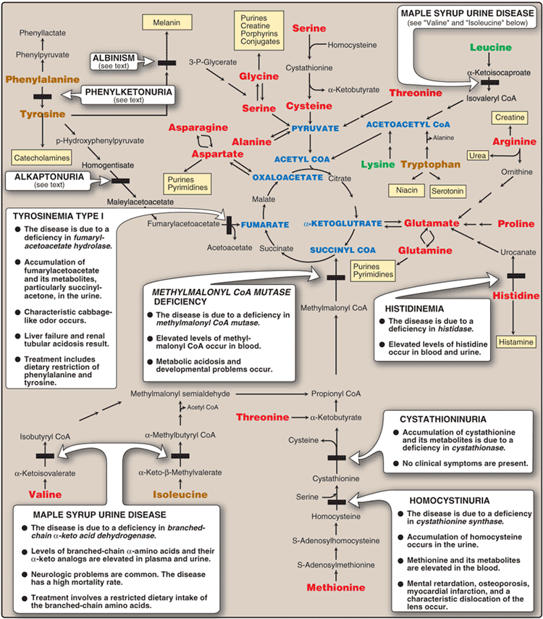

Slide 77
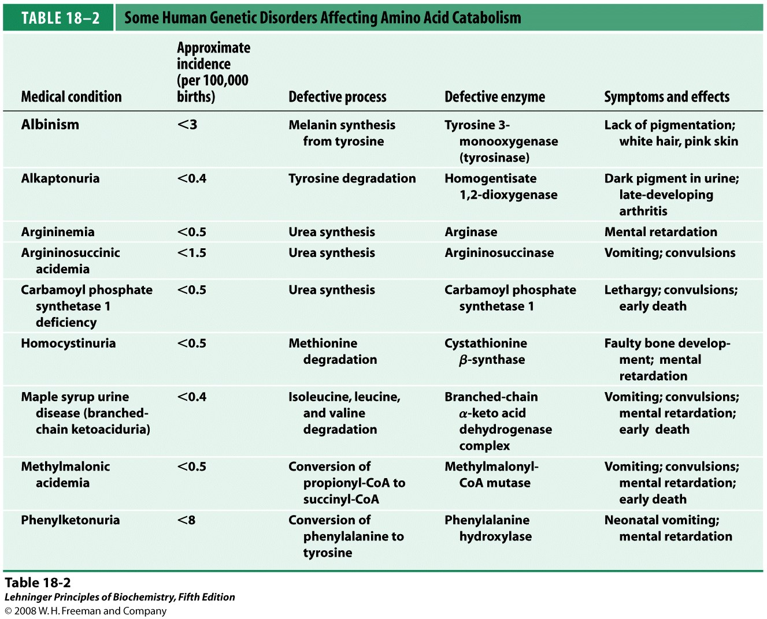

Slide 78
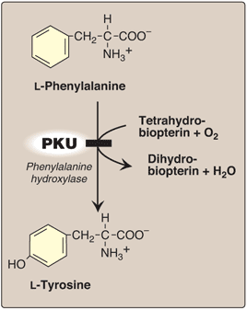

Slide 79
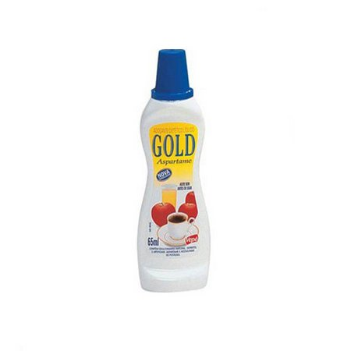
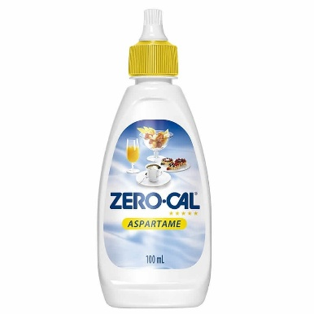
Aspartame

Slide 80
Doenças genéticas humanas - defeitos de enzimas do catabolismo de aminoácidos

Slide 82
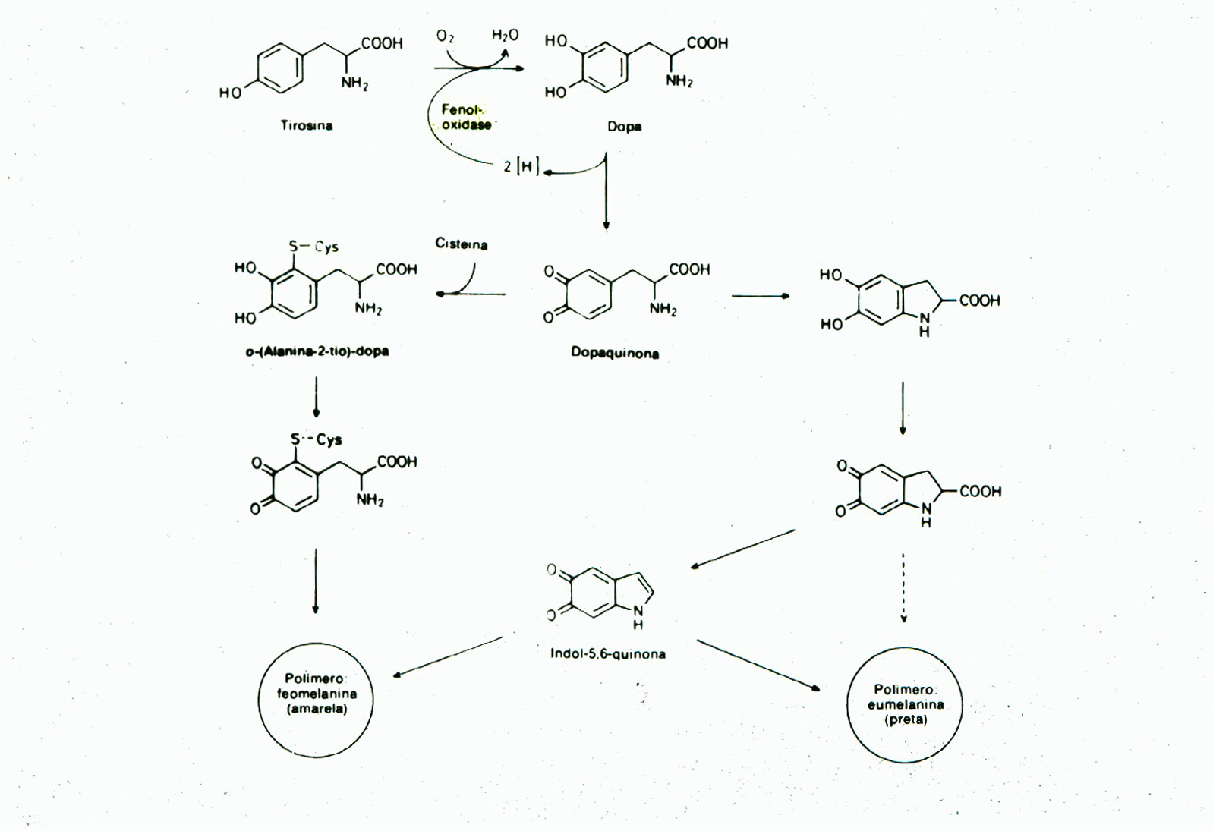

Slide 84
Champe, et al Bioquímica Ilustrada, 4ª edição, 2016, Lippincott, Filadelfia, EUA

Slide 85
METABOLISMO DE PROTEÍNAS EM MAMÍFEROS
PROTEÍNAS
DA DIETA
Hormônios
Protéicos
Proteínas
Plasmáticas
Proteínas
Teciduais
Síntese Protéica
Glutationa
Ocitocina, Vasopressina
Bradicinina
Serina
Etanolamina
Colina
Enzimas
Digestivas
Triptofano
Ácido Nicotínico
Proteínas
de
Secreção
Síntese
Protéica
5-Hidroxitriptamina
Histidina
3-Metil-
Histidina
Proteínas
Endógenas
Histamina
Síntese de
Aminoácidos
Não-essenciais
β-Alanina
Carnosina
Anserina
Ácido Aspártico
Pirimidinas
Glutamina
Purinas
ANABOLISMO
DIGESTÃO
Ác. Glutâmico
Ácido Glicocólico
Funções
Específicas
dos
Aminoácidos
Porfirinas
Absorção
AMINOÁCIDOS
CORRENTE
SANGUÍNEA
Controle
Hormonal
Ácido-γ
Amino
Butírico
Conjugação
Creatina
Glicina
Colina
Arginina
Adrenalina
Perdas
Methionina
CATABOLISMO
Pele
Rins
Esqueletos
Carbono
Cisteína
Noradrenalina
Nitrogênio
Taurina
Hormônios
Tireoideanos
Fenilalanina
Energia
Tirosina
Melanina
Suor, Cabelo,
Células
Descamação
Aminoácidos
Amônia
Uréia
Ácido
Hipúrico
Ácido
Úrico
Uréia
Nitrogênio
Fezes
Creatinina
3-Metil-
Histidina
Alantoína

